Slide 1

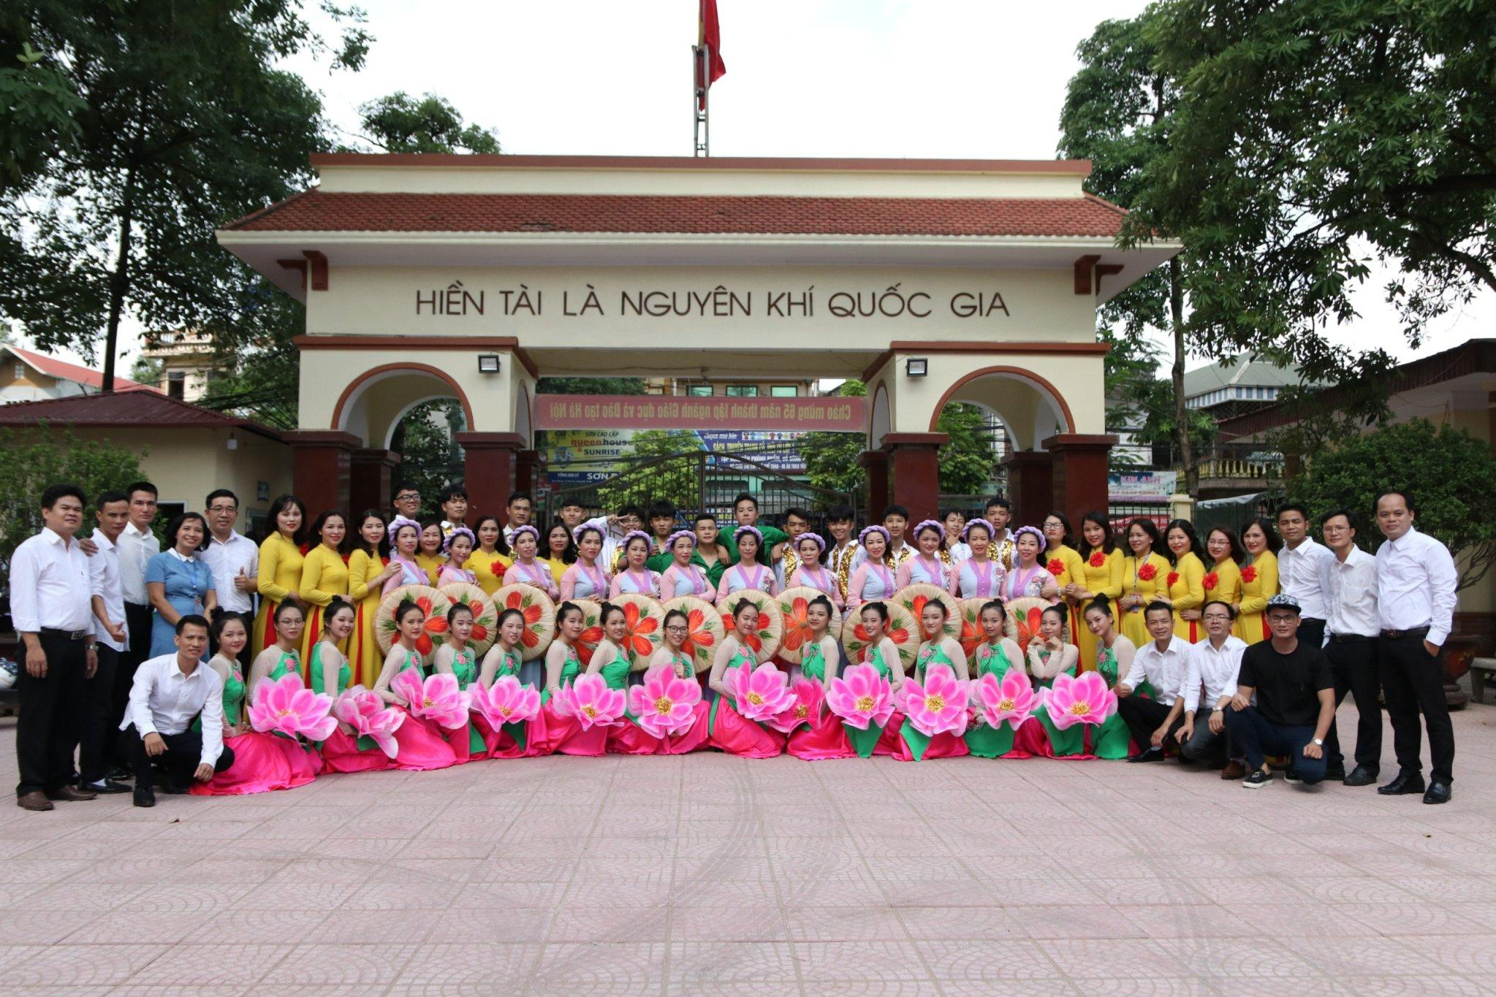
BÀI THUYẾT TRÌNH TIN HỌC
TRƯỜNG CẤP 3
MÀ EM
SẮP HỌC
Mục tiêu của em:
THPT XUÂN MAI
[Họ và tên] · [Lớp]
THCS Tân Tiến – Phân hiệu 2
Ảnh giới thiệu trên website trường, không công bố ngày chụp
Xuất phát
Tìm hiểu
Hình dung
Chuẩn bị
01
Notes:
Em hiện học tại THCS Tân Tiến, Phân hiệu 2. Ngôi trường em mong muốn thi vào là THPT Xuân Mai. Qua bài thuyết trình này, em xin chia sẻ những điều em tìm hiểu được và cách em chuẩn bị cho mục tiêu ấy.
Điều khiển: Nhấn một lần để sang trang, chờ nội dung tự hiện rồi nói. Trang không tự chuyển. Gợi ý dành khoảng 18–25 giây cho trang này.
NGUỒN DỮ KIỆN
Website chính thức THPT Xuân Mai. Không công bố ngày chụp ảnh giới thiệu.
https://thptxuanmai.edu.vn/
NGUỒN ẢNH
campus_02.jpg: Cổng trường và tập thể trong ảnh giới thiệu trên website THPT Xuân Mai, không công bố ngày chụp.
Trang gốc: https://thptxuanmai.edu.vn/
Tệp ảnh: https://thptxuanmai.edu.vn/uploads/plugin/gallery/125/1572335557-312308684-nh-silde.jpg
Cơ quan đăng: Trường THPT Xuân Mai. Truy cập 11/10/2026.
home_04_d62b8d.jpg: Logo chính thức THPT Xuân Mai từ website nhà trường.
Trang gốc: https://thptxuanmai.edu.vn/
Tệp ảnh: https://thptxuanmai.edu.vn/uploads/plugin/setting/3/1568255616-758594340-thpt-xuan-mai.jpg
Cơ quan đăng: Trường THPT Xuân Mai. Truy cập 11/10/2026.

Slide 2
Từ lớp 9 đến giấc mơ lớp 10
Em đang ở lớp 9.
Em đang chuẩn bị cho một chặng mới.
ĐIỂM XUẤT PHÁT
MỤC TIÊU PHÍA TRƯỚC
THCS TÂN TIẾN
THPT XUÂN MAI
Phân hiệu 2
Nguyện vọng của em
Mục tiêu hôm nay cần sự chuẩn bị mỗi ngày.
Xuất phát
Tìm hiểu
Hình dung
Chuẩn bị
02
Notes:
Lớp 9 là điểm xuất phát của em trong hành trình này. Em chưa phải học sinh THPT Xuân Mai, vì vậy điều em có lúc này là một mục tiêu và trách nhiệm chuẩn bị. Em muốn bước đi từng việc nhỏ, thay vì chỉ mong chờ kết quả.
Điều khiển: Nhấn một lần để sang trang, chờ nội dung tự hiện rồi nói. Trang không tự chuyển. Gợi ý dành khoảng 18–25 giây cho trang này.

Slide 3
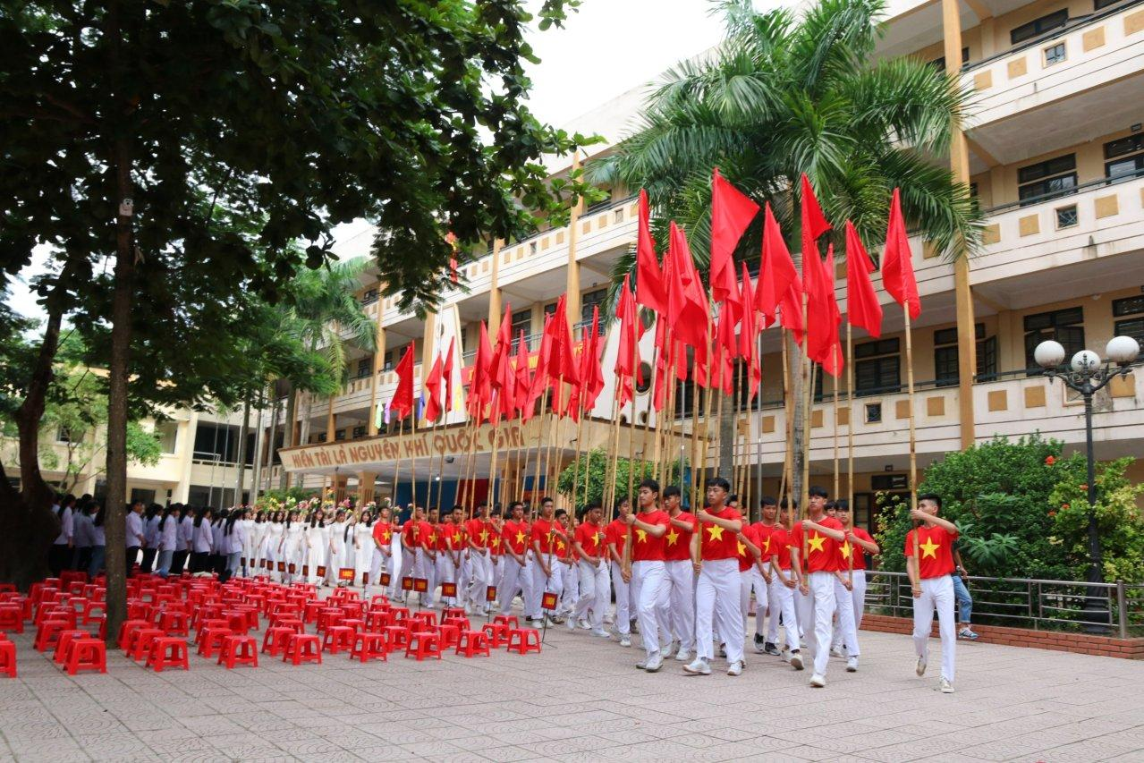
Ngôi trường em hướng tới
THPT XUÂN MAI
Trường công lập
Sở Giáo dục và Đào tạo Hà Nội
quản lý trực tiếp
Em muốn tìm hiểu một môi trường
có truyền thống học tập lâu năm.
1972
Năm thành lập
Xuất phát
Tìm hiểu
Hình dung
Chuẩn bị
Nguồn: báo cáo 2025–2026 và lịch sử trường
03
Notes:
Theo báo cáo công khai 2025–2026, THPT Xuân Mai là trường công lập do Sở Giáo dục và Đào tạo Hà Nội quản lý trực tiếp. Em chú ý đến lịch sử lâu năm của trường. Điều đó khiến em muốn tìm hiểu môi trường này nghiêm túc hơn, thay vì chỉ chọn theo cảm giác.
Điều khiển: Nhấn một lần để sang trang, chờ nội dung tự hiện rồi nói. Trang không tự chuyển. Gợi ý dành khoảng 18–25 giây cho trang này.
NGUỒN DỮ KIỆN
Báo cáo công khai năm học 2025–2026. 28/06/2025.
https://thptxuanmai.edu.vn/uploads/plugin/file/241/cong-khai-theo-thong-t-09-c-a-tr-ng-thpt-xuan-mai.pdf
Lịch sử hình thành và phát triển. Không có ngày đăng hiển thị.
https://thptxuanmai.edu.vn/lich-su-hinh-thanh-va-phat-trien-cua-truong-thpt-xuan-mai.html
Website chính thức THPT Xuân Mai. Không công bố ngày chụp ảnh giới thiệu.
https://thptxuanmai.edu.vn/
NGUỒN ẢNH
campus_03.jpg: Ảnh giới thiệu trường trên website chính thức, không công bố ngày chụp.
Trang gốc: https://thptxuanmai.edu.vn/
Tệp ảnh: https://thptxuanmai.edu.vn/uploads/plugin/gallery/124/1572000889-499933979-khai-gi-ng-n-m-h-c-m-i.jpg
Cơ quan đăng: Trường THPT Xuân Mai. Truy cập 11/10/2026.

Slide 4
Những mốc trong hành trình của trường
Một ngôi trường qua nhiều thế hệ thầy trò
1972
1979
2008
2022
Thành lập trường
Đổi tên thành
Cấp III Xuân Mai
Công nhận
chuẩn quốc gia
Kỷ niệm
50 năm thành lập
Em muốn tiếp nối tinh thần học tập ấy bằng sự cố gắng của mình.
Xuất phát
Tìm hiểu
Hình dung
Chuẩn bị
Nguồn: bài lịch sử trường và hội diễn năm 2022
04
Notes:
Trường thành lập năm 1972, đổi tên thành trường cấp III Xuân Mai năm 1979 và được công nhận trường chuẩn quốc gia từ năm 2008 theo bài lịch sử. Năm 2022, trường tổ chức hoạt động kỷ niệm 50 năm. Em nhìn những mốc này như lời nhắc về sự bền bỉ của nhiều thế hệ thầy trò.
Điều khiển: Nhấn một lần để sang trang, chờ nội dung tự hiện rồi nói. Trang không tự chuyển. Gợi ý dành khoảng 18–25 giây cho trang này.
NGUỒN DỮ KIỆN
Lịch sử hình thành và phát triển. Không có ngày đăng hiển thị.
https://thptxuanmai.edu.vn/lich-su-hinh-thanh-va-phat-trien-cua-truong-thpt-xuan-mai.html
Hội diễn văn nghệ kỷ niệm 50 năm. Năm 2022. Không dùng ngày có lỗi gõ 20022 trong bài.
https://thptxuanmai.edu.vn/hoi-dien-van-nghe-chao-mung-50-nam-thanh-lap-truong-thpt-xuan-mai-1972-2022.html

Slide 5
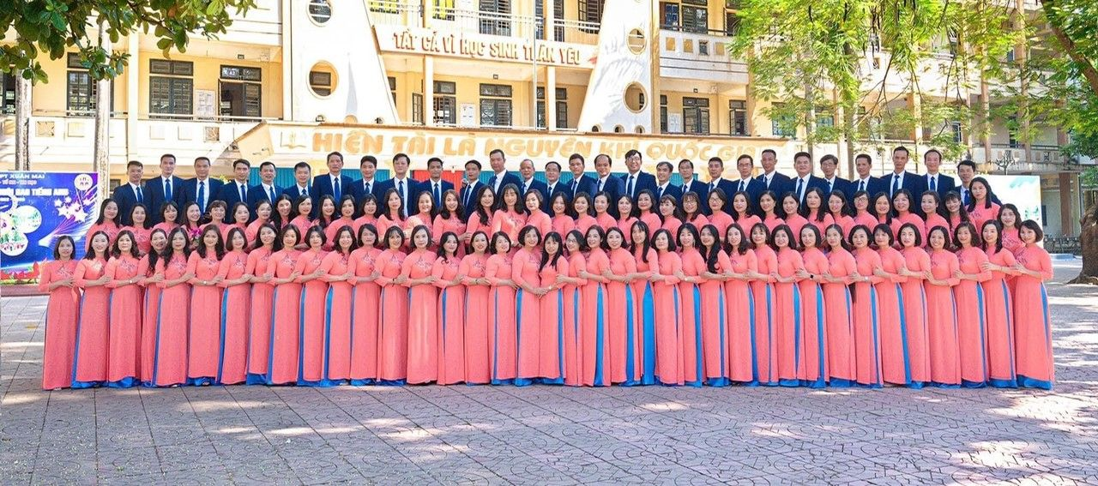
Vị trí của ngôi trường
Khu Tân Bình
Xuân Mai, Hà Nội
Địa bàn xã Xuân Mai
theo hướng dẫn tuyển sinh của Sở năm 2026
Ảnh giới thiệu trên website chính thức
THCS Tân Tiến
Phân hiệu 2
THPT Xuân Mai
Mục tiêu học tập
Sơ đồ mục tiêu học tập, không thể hiện khoảng cách
Xuất phát
Tìm hiểu
Hình dung
Chuẩn bị
Nguồn: trường và Sở GD&ĐT Hà Nội, 2026
05
Notes:
Báo cáo của trường ghi địa điểm tại khu Tân Bình, Xuân Mai, Hà Nội. Hướng dẫn tuyển sinh năm 2026 của Sở xếp trường trên địa bàn xã Xuân Mai. Sơ đồ trên slide chỉ thể hiện hành trình học tập của em, không phải bản đồ hay ước tính quãng đường.
Điều khiển: Nhấn một lần để sang trang, chờ nội dung tự hiện rồi nói. Trang không tự chuyển. Gợi ý dành khoảng 18–25 giây cho trang này.
NGUỒN DỮ KIỆN
Báo cáo công khai năm học 2025–2026. 28/06/2025.
https://thptxuanmai.edu.vn/uploads/plugin/file/241/cong-khai-theo-thong-t-09-c-a-tr-ng-thpt-xuan-mai.pdf
Tệp hướng dẫn của Sở, Phụ lục IX, trang PDF 60. Đính kèm bài ngày 25/03/2026.
https://quantrisgd.shieldix.app/data/doc/2026/hanoi/qlt_kdcl/2026_3/25/1166sgd-qlthuongdantuyensinh102026-2027_25320268.pdf
Website chính thức THPT Xuân Mai. Không công bố ngày chụp ảnh giới thiệu.
https://thptxuanmai.edu.vn/
NGUỒN ẢNH
campus_01.jpg: Dãy nhà trường phía sau tập thể thầy cô trong ảnh giới thiệu trên website, không công bố ngày chụp.
Trang gốc: https://thptxuanmai.edu.vn/
Tệp ảnh: https://thptxuanmai.edu.vn/uploads/plugin/gallery/169/1668764406-1967982527-tr-ng-thpt-xuan-mai.jpg
Cơ quan đăng: Trường THPT Xuân Mai. Truy cập 11/10/2026.

Slide 6
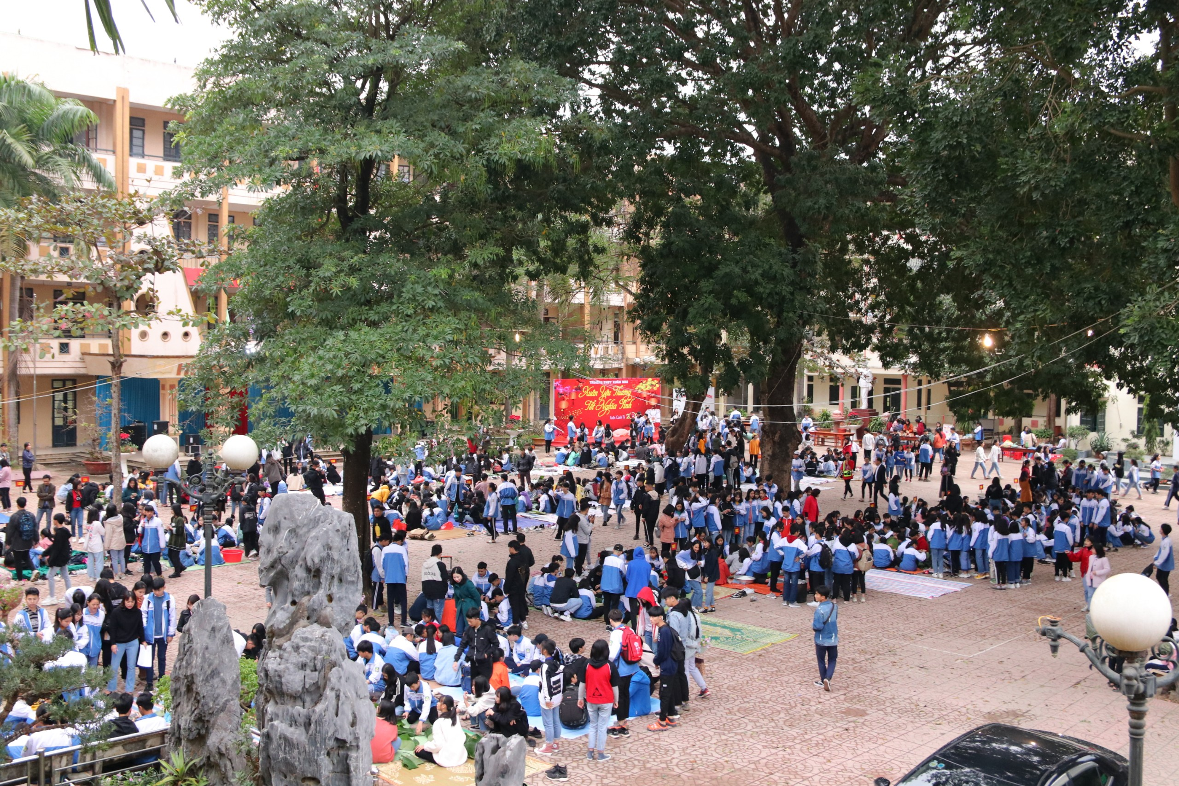
Góc nhìn khuôn viên
Em mới quan sát qua ảnh.
Em mong có dịp tìm hiểu
trực tiếp về ngôi trường.
Dãy nhà trong ảnh giới thiệu của trường
Website không công bố ngày chụp
Sân trường, ngày hội Xuân năm 2020
Xuất phát
Tìm hiểu
Hình dung
Chuẩn bị
Ảnh: website trường và ngày hội Xuân 2020
06
Notes:
Đây là những hình ảnh do website trường công bố, gồm dãy nhà phía sau tập thể thầy cô và sân trường trong ngày hội Xuân năm 2020. Em mới quan sát qua ảnh, chưa kể đây là một trải nghiệm của bản thân. Em mong có dịp tìm hiểu trực tiếp về khuôn viên và nếp sinh hoạt của trường.
Điều khiển: Nhấn một lần để sang trang, chờ nội dung tự hiện rồi nói. Trang không tự chuyển. Gợi ý dành khoảng 18–25 giây cho trang này.
NGUỒN DỮ KIỆN
Website chính thức THPT Xuân Mai. Không công bố ngày chụp ảnh giới thiệu.
https://thptxuanmai.edu.vn/
Ngày hội Xuân yêu thương, Tết nghĩa tình. Sự kiện 12/01/2020.
https://thptxuanmai.edu.vn/ngay-hoi-xuan-yeu-thuong-tet-nghia-tinh-truong-thpt-xuan-mai.html
NGUỒN ẢNH
campus_01.jpg: Dãy nhà trường phía sau tập thể thầy cô trong ảnh giới thiệu trên website, không công bố ngày chụp.
Trang gốc: https://thptxuanmai.edu.vn/
Tệp ảnh: https://thptxuanmai.edu.vn/uploads/plugin/gallery/169/1668764406-1967982527-tr-ng-thpt-xuan-mai.jpg
Cơ quan đăng: Trường THPT Xuân Mai. Truy cập 11/10/2026.
spring_01_26659c.jpg: Sân trường trong ngày hội Xuân yêu thương, Tết nghĩa tình 12/01/2020.
Trang gốc: https://thptxuanmai.edu.vn/ngay-hoi-xuan-yeu-thuong-tet-nghia-tinh-truong-thpt-xuan-mai.html
Tệp ảnh: https://thptxuanmai.edu.vn/uploads/tiny_uploads/B%C3%A1nh%20ch%C6%B0ng%201.jpg
Cơ quan đăng: Trường THPT Xuân Mai. Truy cập 11/10/2026.

Slide 7
Không gian học tập
Những không gian được nêu trong báo cáo công khai 2025–2026
01
02
03
Phòng học
Thư viện
Tin học
Nơi học các môn
trong chương trình
Không gian đọc
và tìm tài liệu
Không gian thực hành
em muốn tìm hiểu
Báo cáo còn liệt kê các phòng bộ môn.
Xuất phát
Tìm hiểu
Hình dung
Chuẩn bị
Nguồn: báo cáo công khai năm học 2025–2026
07
Notes:
Báo cáo công khai 2025–2026 liệt kê phòng học văn hóa, thư viện và các phòng bộ môn. Với em, điều quan trọng là biết sử dụng những không gian ấy để học chủ động. Em đặc biệt muốn tìm hiểu thêm về phòng Tin học và cách tổ chức giờ thực hành.
Điều khiển: Nhấn một lần để sang trang, chờ nội dung tự hiện rồi nói. Trang không tự chuyển. Gợi ý dành khoảng 18–25 giây cho trang này.
NGUỒN DỮ KIỆN
Báo cáo công khai năm học 2025–2026. 28/06/2025.
https://thptxuanmai.edu.vn/uploads/plugin/file/241/cong-khai-theo-thong-t-09-c-a-tr-ng-thpt-xuan-mai.pdf

Slide 8
Dấu ấn môn Tin
Tin học
2
{ }
{ }
phòng Tin học
Theo báo cáo công khai
năm học 2025–2026
Em mong lập trình chắc hơn,
biết tìm lỗi và giải thích cách làm.
Xuất phát
Tìm hiểu
Hình dung
Chuẩn bị
Số liệu theo niên khóa, không suy sang năm nhập học
08
Notes:
Theo báo cáo công khai năm học 2025–2026, trường có hai phòng Tin học. Đây là thông tin theo niên khóa, chưa phải một cam kết cho năm em nhập học. Em mong học lập trình chắc hơn, biết tìm lỗi và giải thích được cách làm của mình.
Điều khiển: Nhấn một lần để sang trang, chờ nội dung tự hiện rồi nói. Trang không tự chuyển. Gợi ý dành khoảng 18–25 giây cho trang này.
NGUỒN DỮ KIỆN
Báo cáo công khai năm học 2025–2026. 28/06/2025.
https://thptxuanmai.edu.vn/uploads/plugin/file/241/cong-khai-theo-thong-t-09-c-a-tr-ng-thpt-xuan-mai.pdf

Slide 9
Cách học em muốn rèn ở THPT
CÁCH HỌC EM MUỐN RÈN
1
2
3
Hiểu bài
Hỏi khi vướng
Vận dụng
Nắm ý chính
trước khi học thuộc
Nói rõ điều
em chưa hiểu
Tự làm bài
để kiểm tra cách hiểu
Em muốn tự học đều và biết liên hệ kiến thức giữa các môn.
Xuất phát
Tìm hiểu
Hình dung
Chuẩn bị
09
Notes:
Khi nghĩ về bậc THPT, em thấy mình cần chủ động hơn trong việc học. Em muốn hiểu bài trước khi học thuộc, hỏi thầy cô khi chưa rõ và tự làm để kiểm tra điều đã hiểu. Đây là cách học em dự định rèn, không phải thời khóa biểu hay phương pháp riêng của trường.
Điều khiển: Nhấn một lần để sang trang, chờ nội dung tự hiện rồi nói. Trang không tự chuyển. Gợi ý dành khoảng 18–25 giây cho trang này.

Slide 10
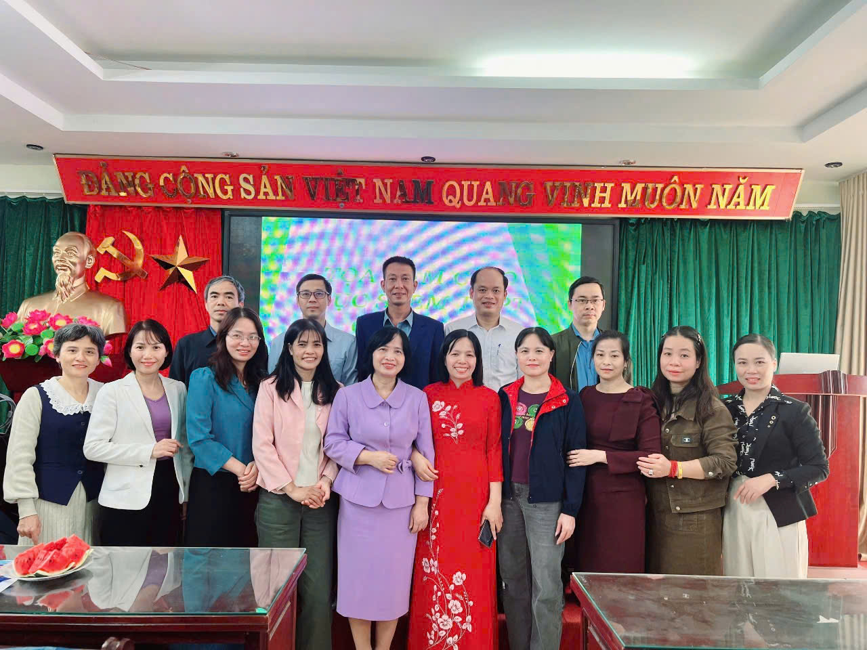
Học tập gắn với STEM
Vận dụng
Tọa đàm giáo dục STEM
25/10/2025
Tọa đàm ứng dụng AI
vào giảng dạy, 06/12/2025
Em mong dùng Tin học
để giải quyết một vấn đề có ích.
Ảnh trong bài tọa đàm STEM của nhà trường
Xuất phát
Tìm hiểu
Hình dung
Chuẩn bị
Nguồn: các bài tọa đàm trên website trường, 2025
10
Notes:
Trường đăng tin về tọa đàm giáo dục STEM ngày 25 tháng 10 năm 2025 và tọa đàm ứng dụng AI vào giảng dạy ngày 6 tháng 12 năm 2025. Em thấy hứng thú với việc kết nối kiến thức và công nghệ. Em mong dùng môn Tin để làm một sản phẩm hữu ích, đồng thời kiểm tra thông tin và làm bài trung thực.
Điều khiển: Nhấn một lần để sang trang, chờ nội dung tự hiện rồi nói. Trang không tự chuyển. Gợi ý dành khoảng 18–25 giây cho trang này.
NGUỒN DỮ KIỆN
Tọa đàm giáo dục STEM. Sự kiện 25/10/2025.
https://thptxuanmai.edu.vn/truong-thpt-xuan-mai-to-chuc-toa-dam-giao-duc-stem-trung-hoc-pho-thong-thach-thuc-va-co-hoi.html
Tọa đàm ứng dụng AI vào giảng dạy. Sự kiện 06/12/2025.
https://thptxuanmai.edu.vn/toa-dam-ung-dung-tri-tue-nhan-tao-ai-vao-giang-day.html
NGUỒN ẢNH
stem_04_ef0937.jpg: Ảnh trong bài tọa đàm giáo dục STEM ngày 25/10/2025 do THPT Xuân Mai công bố.
Trang gốc: https://thptxuanmai.edu.vn/truong-thpt-xuan-mai-to-chuc-toa-dam-giao-duc-stem-trung-hoc-pho-thong-thach-thuc-va-co-hoi.html
Tệp ảnh: https://thptxuanmai.edu.vn/uploads/tiny_uploads/steam/anh-5.jpg
Cơ quan đăng: Trường THPT Xuân Mai. Truy cập 11/10/2026.

Slide 11
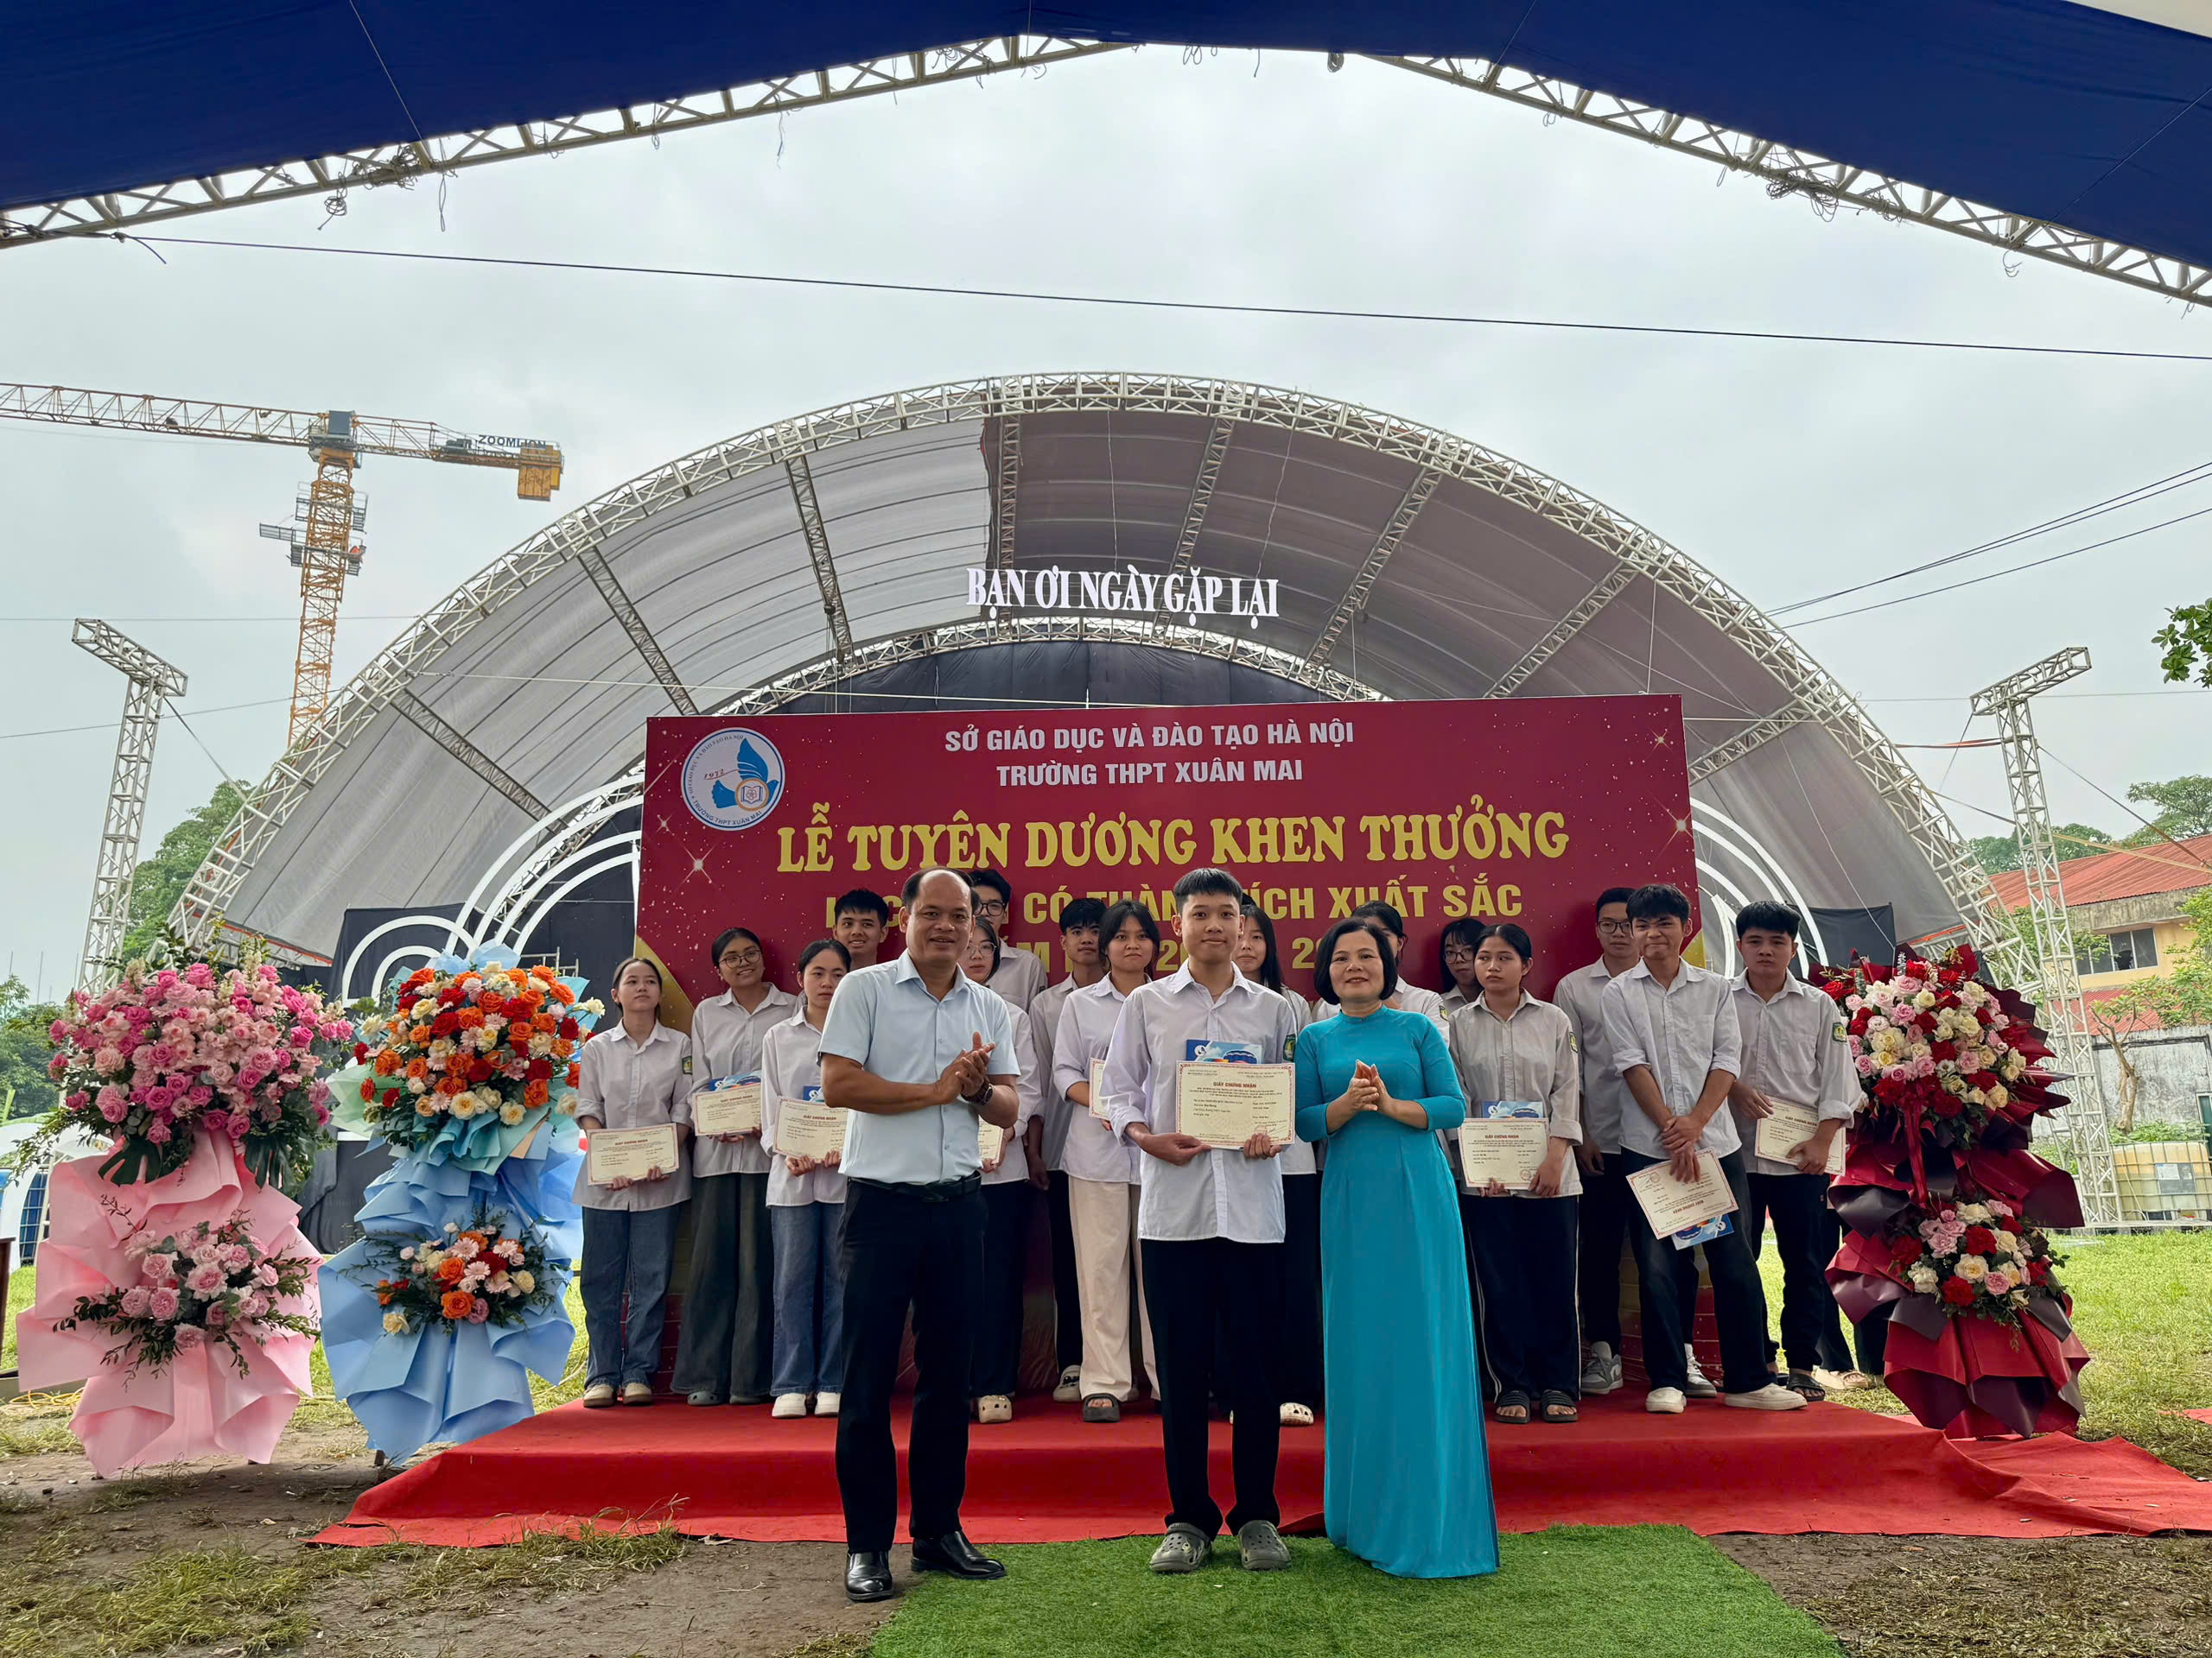
Nỗ lực và thành tích
THEO BÀI TỔNG KẾT NĂM HỌC 2025–2026
Nguyễn Công Lực
Giải Nhất học sinh giỏi thành phố
môn Sinh học
Dự án Schoolmind
Ngô Ngọc Tuấn Anh và Trần Mai Phương
Giải Nhất khoa học kỹ thuật thành phố
AI hỗ trợ tư vấn tâm lý học đường
Xuất phát
Tìm hiểu
Hình dung
Chuẩn bị
Nguồn: bài tổng kết 2025–2026 của nhà trường
11
Notes:
Theo bài tổng kết 2025–2026 của trường, Nguyễn Công Lực đạt giải Nhất học sinh giỏi thành phố môn Sinh học. Ngô Ngọc Tuấn Anh và Trần Mai Phương đạt giải Nhất khoa học kỹ thuật thành phố với dự án Schoolmind. Với em, những kết quả ấy là động lực để học bền bỉ và làm sản phẩm có ích.
Điều khiển: Nhấn một lần để sang trang, chờ nội dung tự hiện rồi nói. Trang không tự chuyển. Gợi ý dành khoảng 18–25 giây cho trang này.
NGUỒN DỮ KIỆN
Tổng kết thành tích năm học 2025–2026. Năm học 2025–2026, bài ghi lễ tuyên dương vào tháng 5, không ghi ngày đăng.
https://thptxuanmai.edu.vn/truong-thpt-xuan-mai-noi-khoi-nguon-dam-me-khng-dinh-vi-the-trong-nam-hoc-20252026.html
NGUỒN ẢNH
awards_02.jpg: Ảnh lễ tuyên dương trong bài tổng kết năm học 2025–2026 của THPT Xuân Mai.
Trang gốc: https://thptxuanmai.edu.vn/truong-thpt-xuan-mai-noi-khoi-nguon-dam-me-khng-dinh-vi-the-trong-nam-hoc-20252026.html
Tệp ảnh: https://thptxuanmai.edu.vn/uploads/tiny_uploads/hoi-nghi-vien-chuc-2025/2_2.jpg
Cơ quan đăng: Trường THPT Xuân Mai. Truy cập 11/10/2026.

Slide 12
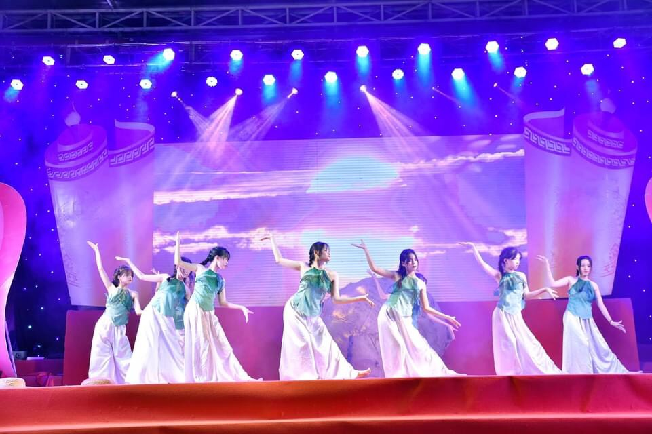
Sắc màu của hoạt động văn nghệ
HỘI DIỄN NĂM 2022
Kỷ niệm 50 năm
thành lập trường
Em thích hình ảnh
các bạn cùng tập luyện,
cùng bước lên sân khấu.
Em mong góp phần
vào một hoạt động chung.
Xuất phát
Tìm hiểu
Hình dung
Chuẩn bị
Ảnh: hội diễn 50 năm, website trường, 2022
12
Notes:
Website trường ghi lại hội diễn văn nghệ chào mừng 50 năm thành lập vào năm 2022. Em thích hình ảnh các bạn cùng tập luyện và biểu diễn. Nếu có cơ hội học tại đây, em mong góp phần vào một hoạt động chung, kể cả khi công việc của em chỉ là hỗ trợ phía sau sân khấu.
Điều khiển: Nhấn một lần để sang trang, chờ nội dung tự hiện rồi nói. Trang không tự chuyển. Gợi ý dành khoảng 18–25 giây cho trang này.
NGUỒN DỮ KIỆN
Hội diễn văn nghệ kỷ niệm 50 năm. Năm 2022. Không dùng ngày có lỗi gõ 20022 trong bài.
https://thptxuanmai.edu.vn/hoi-dien-van-nghe-chao-mung-50-nam-thanh-lap-truong-thpt-xuan-mai-1972-2022.html
NGUỒN ẢNH
performance_03_3997c8.jpg: Tiết mục múa Làng Chài trong hội diễn kỷ niệm 50 năm thành lập trường, năm 2022.
Trang gốc: https://thptxuanmai.edu.vn/hoi-dien-van-nghe-chao-mung-50-nam-thanh-lap-truong-thpt-xuan-mai-1972-2022.html
Tệp ảnh: https://thptxuanmai.edu.vn/uploads/tiny_uploads/nh%204_5.jpg
Cơ quan đăng: Trường THPT Xuân Mai. Truy cập 11/10/2026.

Slide 13
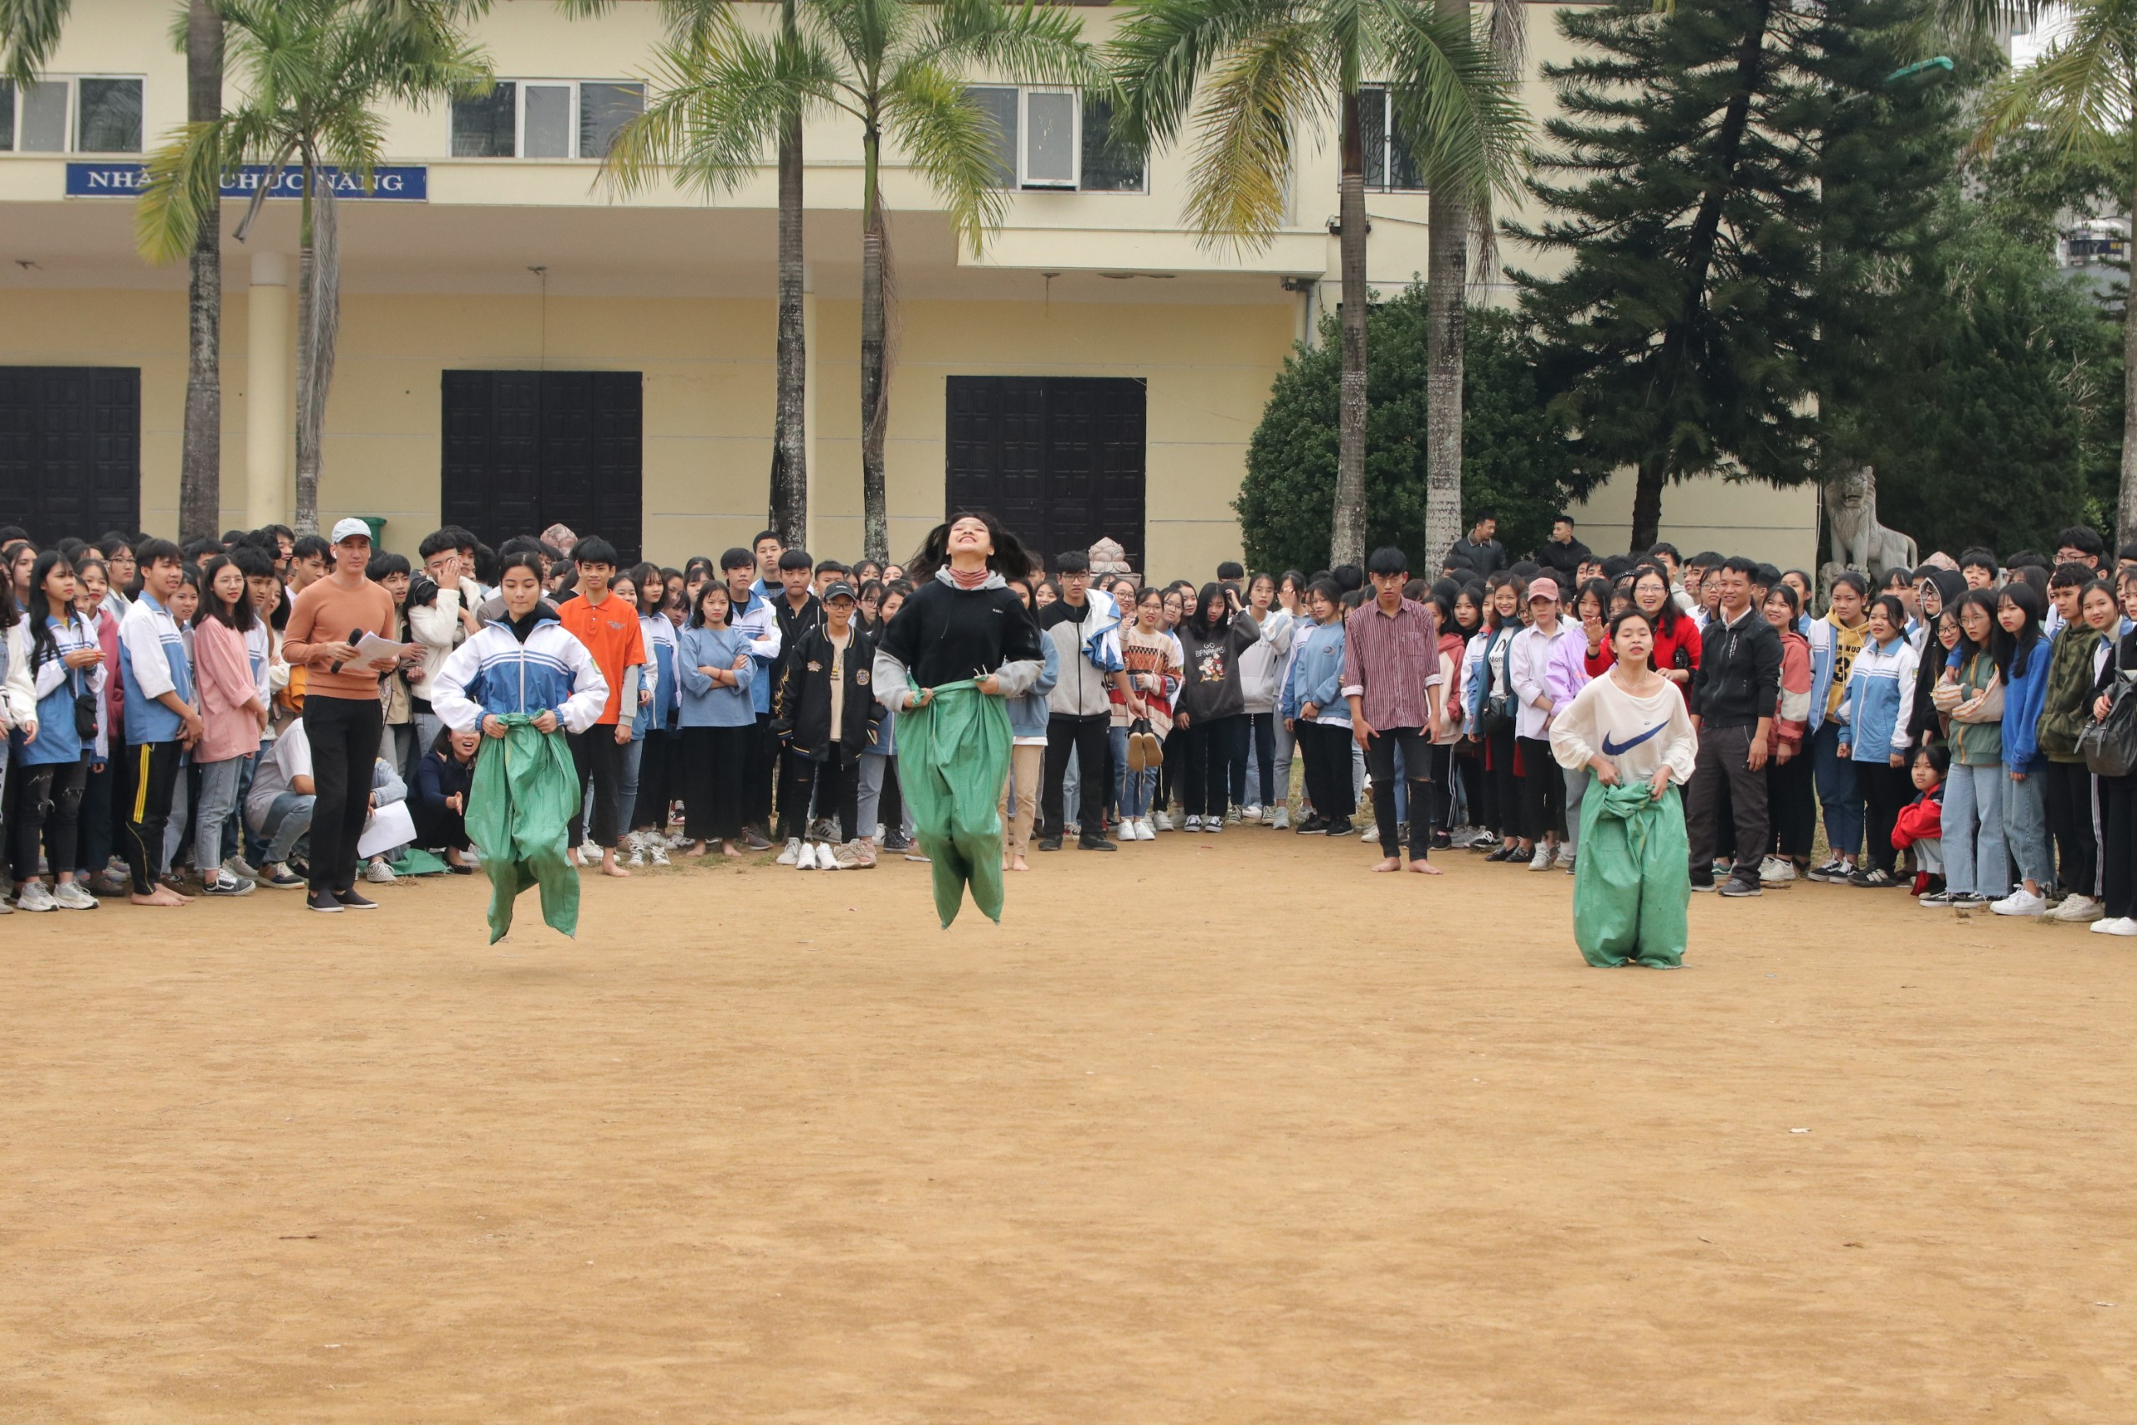
Thể thao và sân chơi ngoài lớp
Ngày hội Xuân năm 2020
có trò chơi tập thể
Nhảy bao bố
Chuyền bóng
ĐIỀU EM MONG CHỜ
Vận động cùng bạn bè,
học cách phối hợp
và giữ nhịp học tập.
Ảnh hoạt động năm 2020, không phải lịch hiện nay
Xuất phát
Tìm hiểu
Hình dung
Chuẩn bị
Nguồn: Ngày hội Xuân yêu thương, 12/01/2020
13
Notes:
Bài viết về ngày hội Xuân năm 2020 có ảnh và thông tin về trò chơi tập thể như nhảy bao bố, chuyền bóng. Em mong có cơ hội vận động cùng bạn bè trong những hoạt động phù hợp. Việc tham gia cần giúp em khỏe hơn và biết phối hợp, đồng thời giữ được trách nhiệm học tập.
Điều khiển: Nhấn một lần để sang trang, chờ nội dung tự hiện rồi nói. Trang không tự chuyển. Gợi ý dành khoảng 18–25 giây cho trang này.
NGUỒN DỮ KIỆN
Ngày hội Xuân yêu thương, Tết nghĩa tình. Sự kiện 12/01/2020.
https://thptxuanmai.edu.vn/ngay-hoi-xuan-yeu-thuong-tet-nghia-tinh-truong-thpt-xuan-mai.html
NGUỒN ẢNH
spring_03_a395c0.jpg: Trò chơi nhảy bao bố trong ngày hội Xuân yêu thương, Tết nghĩa tình năm 2020.
Trang gốc: https://thptxuanmai.edu.vn/ngay-hoi-xuan-yeu-thuong-tet-nghia-tinh-truong-thpt-xuan-mai.html
Tệp ảnh: https://thptxuanmai.edu.vn/uploads/tiny_uploads/B%C3%A1nh%20ch%C6%B0ng%205.jpg
Cơ quan đăng: Trường THPT Xuân Mai. Truy cập 11/10/2026.

Slide 14
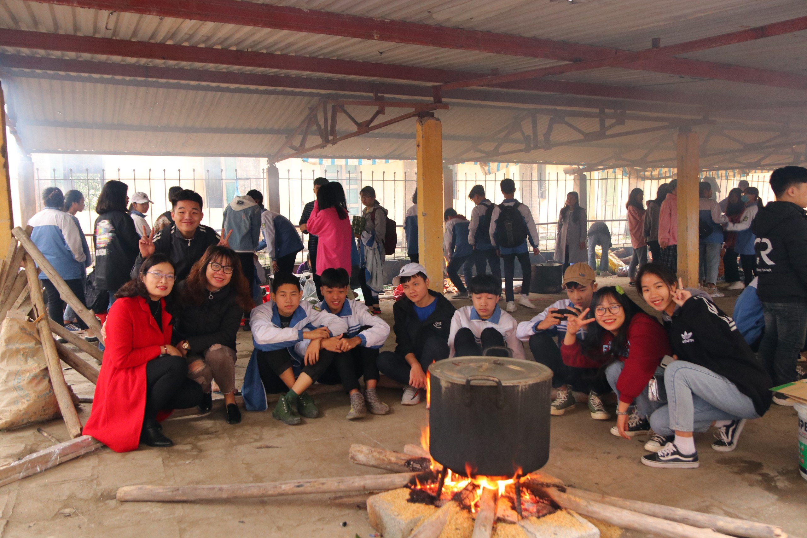
Tinh thần tập thể và sự sẻ chia
Xuân yêu thương
Tết nghĩa tình
12/01/2020
Cùng làm bánh chưng
Tặng một phần bánh
cho học sinh khó khăn
Em trân trọng việc
biết nghĩ đến người khác.
Xuất phát
Tìm hiểu
Hình dung
Chuẩn bị
Nguồn: Ngày hội Xuân yêu thương, 12/01/2020
14
Notes:
Trong ngày hội Xuân yêu thương ngày 12 tháng 1 năm 2020, học sinh cùng làm bánh chưng, và một phần bánh được tặng cho các bạn có hoàn cảnh khó khăn. Em trân trọng việc một hoạt động vui có thể mang theo sự sẻ chia. Em mong học cách có trách nhiệm với tập thể bằng những việc cụ thể.
Điều khiển: Nhấn một lần để sang trang, chờ nội dung tự hiện rồi nói. Trang không tự chuyển. Gợi ý dành khoảng 18–25 giây cho trang này.
NGUỒN DỮ KIỆN
Ngày hội Xuân yêu thương, Tết nghĩa tình. Sự kiện 12/01/2020.
https://thptxuanmai.edu.vn/ngay-hoi-xuan-yeu-thuong-tet-nghia-tinh-truong-thpt-xuan-mai.html
NGUỒN ẢNH
spring_02_bd8c60.jpg: Học sinh bên nồi bánh chưng trong ngày hội Xuân yêu thương, Tết nghĩa tình 12/01/2020.
Trang gốc: https://thptxuanmai.edu.vn/ngay-hoi-xuan-yeu-thuong-tet-nghia-tinh-truong-thpt-xuan-mai.html
Tệp ảnh: https://thptxuanmai.edu.vn/uploads/tiny_uploads/B%C3%A1nh%20ch%C6%B0ng%204.jpg
Cơ quan đăng: Trường THPT Xuân Mai. Truy cập 11/10/2026.

Slide 15
Một ngày lớp 10 em hình dung
HÌNH DUNG CỦA EM
1
2
3
4
Đến lớp
Học tập
Hoạt động
Tự học
Có chuẩn bị
và đúng giờ
Chủ động hỏi
khi chưa hiểu
Tham gia việc chung
phù hợp với mình
Xử lý phần còn vướng
rồi nghỉ ngơi
Mỗi ngày là một bước
Trưởng thành
Xuất phát
Tìm hiểu
Hình dung
Chuẩn bị
15
Notes:
Em hình dung một ngày lớp 10 bắt đầu bằng việc đến lớp có chuẩn bị, tiếp theo là học tập và tham gia hoạt động phù hợp. Sau đó em sẽ tự học để xử lý phần chưa hiểu, rồi dành thời gian nghỉ ngơi. Đây là hình dung của em, không phải lịch học thực tế của THPT Xuân Mai.
Điều khiển: Nhấn một lần để sang trang, chờ nội dung tự hiện rồi nói. Trang không tự chuyển. Gợi ý dành khoảng 18–25 giây cho trang này.

Slide 16
Vì sao em chọn THPT Xuân Mai
01
02
03
Truyền thống
Hứng thú môn Tin
Trưởng thành
Lịch sử lâu năm
khiến em muốn
tìm hiểu nghiêm túc.
Thông tin về STEM
phù hợp với điều
em muốn học sâu hơn.
Em mong tiến bộ
trong tự học, phối hợp
và cách ứng xử.
Em chọn một mục tiêu để rèn mình từ hôm nay.
Xuất phát
Tìm hiểu
Hình dung
Chuẩn bị
Lý do cá nhân, dựa trên những điều em tìm hiểu
16
Notes:
Lý do đầu tiên là em muốn tìm hiểu một ngôi trường có lịch sử lâu năm. Những hoạt động STEM đã được trường giới thiệu cũng phù hợp với hứng thú môn Tin của em. Ngoài kiến thức, em mong trưởng thành trong cách tự học, phối hợp và ứng xử với mọi người.
Điều khiển: Nhấn một lần để sang trang, chờ nội dung tự hiện rồi nói. Trang không tự chuyển. Gợi ý dành khoảng 18–25 giây cho trang này.
NGUỒN DỮ KIỆN
Lịch sử hình thành và phát triển. Không có ngày đăng hiển thị.
https://thptxuanmai.edu.vn/lich-su-hinh-thanh-va-phat-trien-cua-truong-thpt-xuan-mai.html
Tọa đàm giáo dục STEM. Sự kiện 25/10/2025.
https://thptxuanmai.edu.vn/truong-thpt-xuan-mai-to-chuc-toa-dam-giao-duc-stem-trung-hoc-pho-thong-thach-thuc-va-co-hoi.html
Ngày hội Xuân yêu thương, Tết nghĩa tình. Sự kiện 12/01/2020.
https://thptxuanmai.edu.vn/ngay-hoi-xuan-yeu-thuong-tet-nghia-tinh-truong-thpt-xuan-mai.html

Slide 17
Những thử thách em dự đoán
01
Kỳ thi vào lớp 10
02
Nhịp học mới
Củng cố kiến thức
và làm bài cẩn thận.
Chủ động hơn khi bài học khó hơn.
03
Quản lý thời gian
04
Phát triển môn Tin
Giữ việc học đều cùng thời gian nghỉ.
Luyện cách nghĩ, tìm lỗi
và giải thích.
Xuất phát
Tìm hiểu
Hình dung
Chuẩn bị
Những thử thách em dự đoán
17
Notes:
Em dự đoán mình sẽ phải vượt qua kỳ thi vào lớp 10 và thích nghi với nhịp học mới. Em cũng cần quản lý thời gian để vừa học các môn trên lớp, vừa phát triển môn Tin. Em chưa biết hết khó khăn phía trước, nhưng có thể bắt đầu bằng việc nhận ra điểm yếu và sửa dần.
Điều khiển: Nhấn một lần để sang trang, chờ nội dung tự hiện rồi nói. Trang không tự chuyển. Gợi ý dành khoảng 18–25 giây cho trang này.

Slide 18
Kế hoạch từ hôm nay
1
Củng cố Toán, Văn, Anh
MỤC TIÊU CỦA EM
Làm bài đều, chữa phần còn yếu.
2
Luyện Tin học
2027
Giải bài lập trình và ghi lại lỗi.
3
Giữ nếp học
THPT XUÂN MAI
Xong bài trên lớp, giữ giấc ngủ.
4
Theo dõi tuyển sinh chính thức
Chuẩn bị từng ngày
Đọc đúng thông báo năm học 2027–2028.
Thông tin tuyển sinh 2026–2027 chỉ để tham khảo, em theo dõi thông báo đúng năm thi.
Xuất phát
Tìm hiểu
Hình dung
Chuẩn bị
Kênh theo dõi: website trường và Sở GD&ĐT Hà Nội
18
Notes:
Em sẽ củng cố Toán, Văn, Anh, luyện lập trình và ghi lại lỗi thường gặp để sửa. Em muốn hoàn thành bài trên lớp, giữ nếp học cùng giấc ngủ, và xem lại kế hoạch mỗi tuần. Thông báo tuyển sinh 2026–2027 chỉ là tài liệu tham khảo, em sẽ theo dõi quy định đúng năm học 2027–2028 trên các kênh chính thức.
Điều khiển: Nhấn một lần để sang trang, chờ nội dung tự hiện rồi nói. Trang không tự chuyển. Gợi ý dành khoảng 18–25 giây cho trang này.
NGUỒN DỮ KIỆN
Sở GD&ĐT Hà Nội: hướng dẫn tuyển sinh 2026–2027. 25/03/2026.
https://hanoi.edu.vn/phong-quan-ly-thi-va-kdcl/ha-noi-ban-hanh-huong-dan-tuyen-sinh-vao-lop-10-trung-hoc-pho-thong-nam-hoc-202/ctfull/552/16863
Thông tin tuyển sinh lớp 10 năm học 2026–2027. Thông báo trong ảnh ngày 19/06/2026.
https://thptxuanmai.edu.vn/thong-tin-ve-lich-tuyen-sinh-10-nam-hoc-2026-2027.html

Slide 19
LỜI HỨA VỚI CHÍNH MÌNH
THPT XUÂN MAI
Em chưa bước qua cánh cổng ấy,
nhưng em đang chuẩn bị
để xứng đáng.
Bắt đầu bằng việc học nghiêm túc hôm nay.
Xuất phát
Tìm hiểu
Hình dung
Chuẩn bị
Lời hứa của em
19
Notes:
Em chưa bước qua cánh cổng ấy, nhưng em đang chuẩn bị để xứng đáng. Với em, lời hứa này bắt đầu bằng việc học nghiêm túc, làm bài trung thực và biết sửa những thiếu sót của mình. Em mong khi nhìn lại, điều em tự hào là mình đã nỗ lực thật sự.
Điều khiển: Nhấn một lần để sang trang, chờ nội dung tự hiện rồi nói. Trang không tự chuyển. Gợi ý dành khoảng 18–25 giây cho trang này.

Slide 20
Em cảm ơn thầy/cô
và các bạn đã lắng nghe!
Hành trình của em bắt đầu
bằng sự chuẩn bị hôm nay.
thptxuanmai.edu.vn
Nguồn: website trường, báo cáo công khai và Sở GD&ĐT Hà Nội
Xuất phát
Tìm hiểu
Hình dung
Chuẩn bị
Các đường dẫn đầy đủ nằm trong ghi chú trang này
20
Notes:
Em cảm ơn thầy cô và các bạn đã lắng nghe. Bài thuyết trình sử dụng thông tin từ website THPT Xuân Mai, báo cáo công khai của trường và hướng dẫn của Sở Giáo dục và Đào tạo Hà Nội. Em hy vọng bài tìm hiểu này sẽ giúp mình có thêm động lực để chuẩn bị cho chặng đường tiếp theo.
Điều khiển: Nhấn một lần để sang trang, chờ nội dung tự hiện rồi nói. Trang không tự chuyển. Gợi ý dành khoảng 18–25 giây cho trang này.
NGUỒN DỮ KIỆN
Website chính thức THPT Xuân Mai. Không công bố ngày chụp ảnh giới thiệu.
https://thptxuanmai.edu.vn/
Báo cáo công khai năm học 2025–2026. 28/06/2025.
https://thptxuanmai.edu.vn/uploads/plugin/file/241/cong-khai-theo-thong-t-09-c-a-tr-ng-thpt-xuan-mai.pdf
Lịch sử hình thành và phát triển. Không có ngày đăng hiển thị.
https://thptxuanmai.edu.vn/lich-su-hinh-thanh-va-phat-trien-cua-truong-thpt-xuan-mai.html
Tọa đàm giáo dục STEM. Sự kiện 25/10/2025.
https://thptxuanmai.edu.vn/truong-thpt-xuan-mai-to-chuc-toa-dam-giao-duc-stem-trung-hoc-pho-thong-thach-thuc-va-co-hoi.html
Sở GD&ĐT Hà Nội: hướng dẫn tuyển sinh 2026–2027. 25/03/2026.
https://hanoi.edu.vn/phong-quan-ly-thi-va-kdcl/ha-noi-ban-hanh-huong-dan-tuyen-sinh-vao-lop-10-trung-hoc-pho-thong-nam-hoc-202/ctfull/552/16863

